Slide 1

2018
Meltdown
프로젝트 타이틀을 입력해 주세요

Slide 2
2018
1
WHAT
프로젝트 타이틀을 입력해 주세요

Slide 3

1
What is Meltdown
2018
해외 커뮤니티 사이트 레딧을 통하여 인텔 코어 I 시리즈에 결함이 있다며 문제를 제기하면서 시작된 2017년 말~ 2018년 초까지 화제가 되고 있는 보안취약점
MELT DOWN은 그 자체가 새로운 취약점이 아니라, 물리적 하드웨어 자체에 결함으로 인해 커널의 메모리 보안이 뚤리는 것을 통칭함
CVE-2017-5754
프로젝트 타이틀을 입력해 주세요

Slide 4
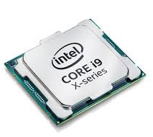

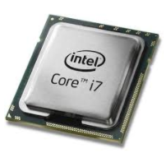
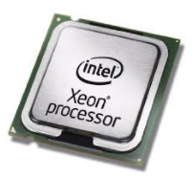
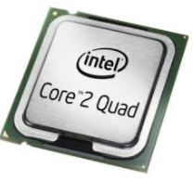
1
What is Meltdown
2018
본래 구글측에서 2017년도에 해당 버그를 발견하고, CPU 및 OS 개발업체들과 은밀히 회의를 진행 2018.01.09에 공표할 예정이었으니 레딧유저에 의해 일찍 공표됨.
극히 일부를 제외한 1995년 이후 출시된 일부를 제한 모든 인텔 CPU에서 적용되는 취약점 (일부 ARM 제품도 같은 취약점 보유)
프로젝트 타이틀을 입력해 주세요

Slide 5
2018
2
HOW.
프로젝트 타이틀을 입력해 주세요

Slide 6
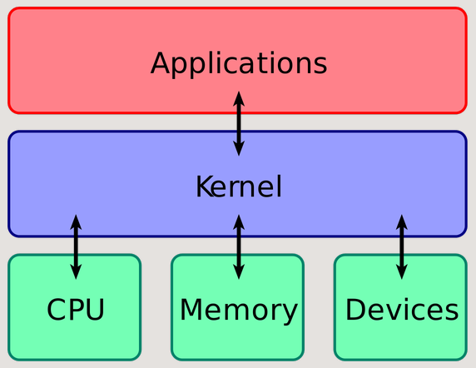
1
2018
How
이번에 발견된 MELT DOWN은 쉽게 말해, 마이크로프로세서가 컴퓨터의 메모리 전체를 볼 수 있도록 프로그램의 접속을 허용하는 것
커널 메모리는 운영체제보다 low level의 커널을 제어하는 부분
system에서 사용하는 커널 메모리와 사용자가 사용하는 커널 메모리의 영역이 물리적으로 나뉜것이 아님
=>> 접근이 가능해질 수 있다
프로젝트 타이틀을 입력해 주세요

Slide 7
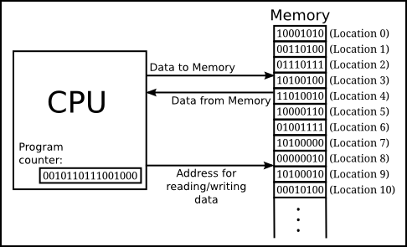
1
2018
How
비순차적 명령어 처리(Out – of – order Execution) 기술을 악용한 취약점.
예측 실행(speculative execution)의 공격기법을 사용
예측 실행은 비순차적 명령어 처리 방법론의 일부로, CPU가 보유한 데이터를 기반으로 다음에 일어날 일을 경험을 기반으로 추측하는 것.
예측실행은 CPU전체 Cycle을 걸치지 않고 명령을 실행함으로써, 속도를 향상
프로젝트 타이틀을 입력해 주세요

Slide 8
1
2018
How
예측 실행 기능은 프로그램이 해당 명령을 실행하기 전에 미리 수행해 놓고, 실제 명령이 수행되면 결과만 전달하는 기법
예측실행 기능이 동작하면서 메모리 참조에 대한 권한 체크가 제대로 이루어 지지 않는다
Ex) 사용자가 커널에서 사용하도록 만들어진 예측실행된 결과를 볼 수 있다.
프로젝트 타이틀을 입력해 주세요

Slide 9
2018
3
EFFECT
프로젝트 타이틀을 입력해 주세요

Slide 10
1
Effect
2018
해결 방법은 두가지 메모리 영역을 물리적으로 나누는것
설계시, 두가지 메모리 영역을 물리적으로 나누어 멜트다운의 영향으로부터 벗어난다. -> 성능저하
2) OS 상에서 소프트웨어의 물리적 공간을 분리해버리는 패치를 통한 보호
-> 성능의 저하
프로젝트 타이틀을 입력해 주세요

Slide 11
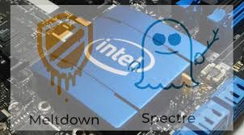
1
Effect
2018
SEPCTRE라는 다른 보안 이슈또한 같이 공론화 됨
SPECTRE : 유저 프로그램이 다른 유저 프로그램의 영역에 접근하는 문제점.
MELTDOWN과는 달리 사용자 프로그램간의 정보 누수를 말한 취약점
프로젝트 타이틀을 입력해 주세요

Slide 12
2018
5
SUMMARY
프로젝트 타이틀을 입력해 주세요

Slide 13
1
2018
Kernal Memory
Weakness
Meltdown &
SPECTRE
CPU P6
Architecture
Out of order Execution
문제의 발생 과정
프로젝트 타이틀을 입력해 주세요

Slide 14
1
2018
나눔 자료는 누구나 무료로 다운로드 받아 자유롭게 사용할 수 있습니다. 다양한 매체에 자유롭게 사용 가능, 특별한 허가절차 없이 사용 할 수 있습니다. 나눔 자료를 유료로 양도하거나 판매하는 등 상업적 행위는 금지 합니다.
프로젝트 타이틀을 입력해 주세요

Slide 15
2018
Thank you.
프로젝트 타이틀을 입력해 주세요

